Slide 1
선형변환
09
CHAPTER
개 요
선형변환과 선형연산자를 정의하고, 선형변환이 되는지를 예제들을 통하여 살펴봄
선형사상과 커널에 관해서도 고찰함
함수와 선형변환과의 밀접한 관계를 고려하여 함수의 기본적인 사항들을 학습함
선형변환의 여러 가지 변환 중에서 사영변환, 확대변환, 축소변환, 반사변환, 회전변환 등을 2차원상의 그림을 통하여 고찰함
표준행렬에 따른 다양한 변환들을 그림으로 나타내어 변환을 구체적으로 학습함
선형변환의 응용면에서는 산업적 응용, 그래픽 변환으로의 응용, 층밀림의 응용을 고찰함
LINEAR ALGEBRA

Slide 2
선형변환
09
CHAPTER
CONTENTS
9.1 선형변환의 개념과 함수
9.1.1 선형변환의 정의
9.1.2 함수와 선형변환
9.1.3 여러 가지 선형변환
9.1.4 변환의 표준행렬
9.2 선형변환의 응용
9.2.1 산업적 응용
9.2.2 그래픽 변환으로의 응용
9.2.3 컴퓨터 그래픽에서 층밀림의 응용
LINEAR ALGEBRA

Slide 3
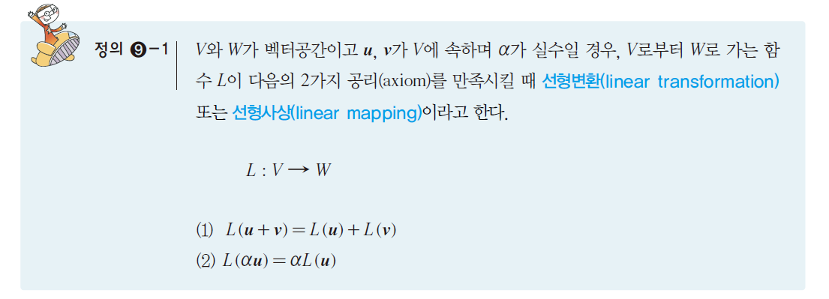
9.1
선형변환의 개념과 함수
LINEAR ALGEBRA
CHAPTER9 선형변환

Slide 4
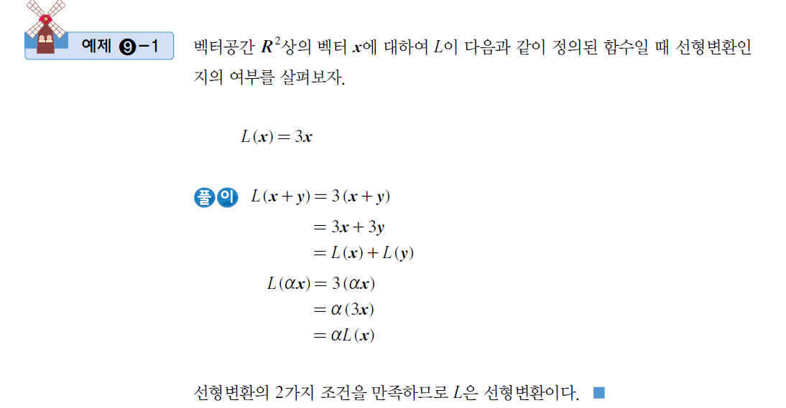
9.1
선형변환의 개념과 함수
LINEAR ALGEBRA
CHAPTER9 선형변환

Slide 5
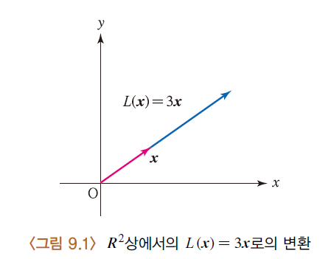
9.1
선형변환의 개념과 함수
LINEAR ALGEBRA
CHAPTER9 선형변환

Slide 6
9.1
선형변환의 개념과 함수
LINEAR ALGEBRA
CHAPTER9 선형변환

Slide 7
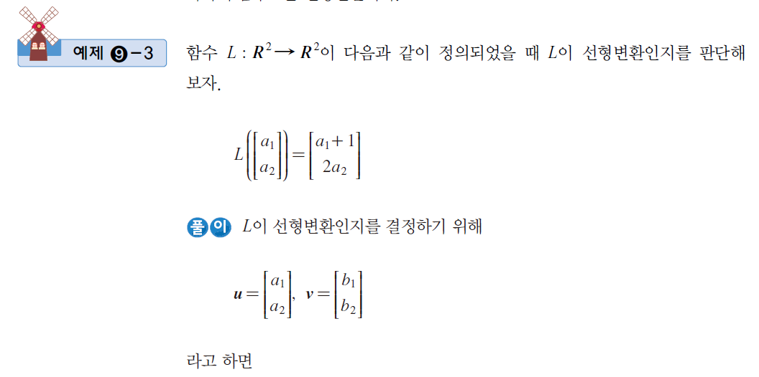
9.1
선형변환의 개념과 함수
LINEAR ALGEBRA
CHAPTER9 선형변환

Slide 8
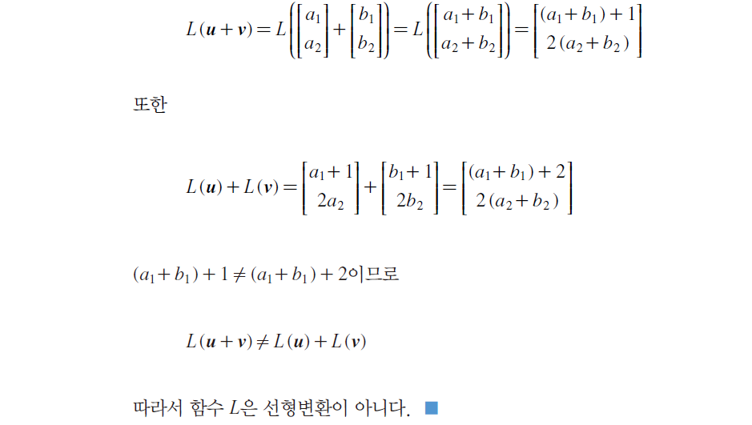
9.1
선형변환의 개념과 함수
LINEAR ALGEBRA
CHAPTER9 선형변환

Slide 9
9.1
선형변환의 개념과 함수
LINEAR ALGEBRA
CHAPTER9 선형변환

Slide 10
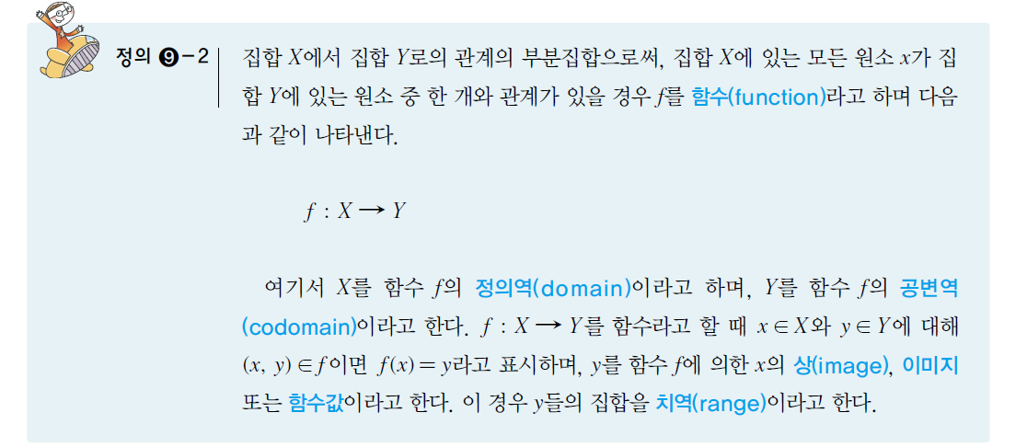
9.1
선형변환의 개념과 함수
LINEAR ALGEBRA
CHAPTER9 선형변환

Slide 11
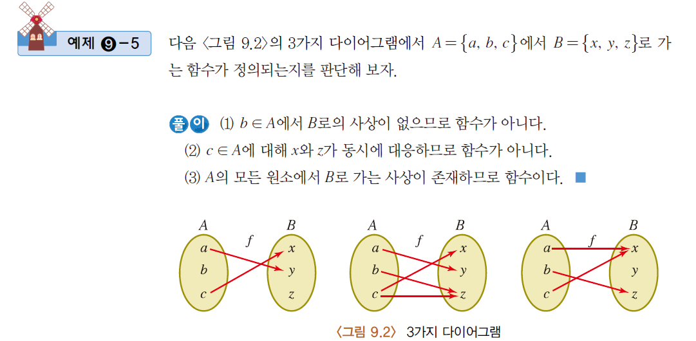
9.1
선형변환의 개념과 함수
LINEAR ALGEBRA
CHAPTER9 선형변환

Slide 12
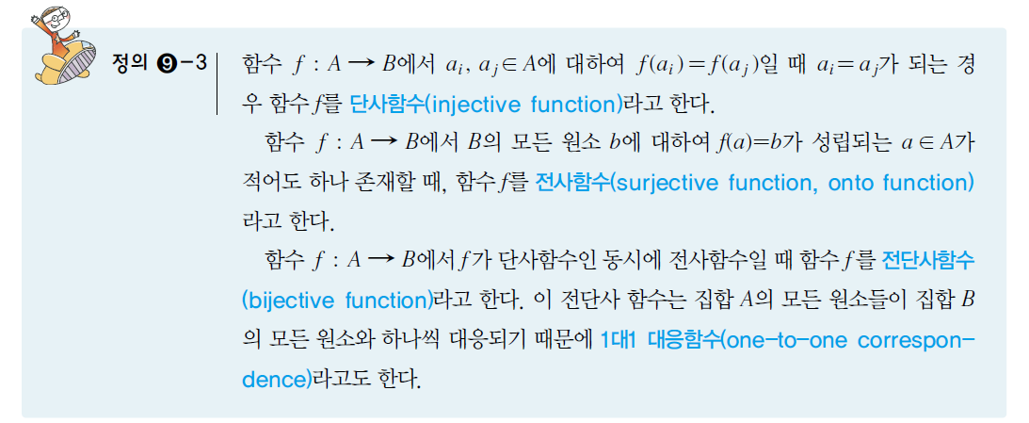
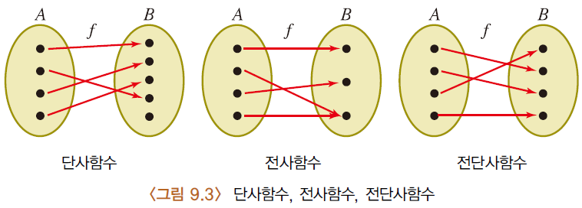
9.1
선형변환의 개념과 함수
LINEAR ALGEBRA
CHAPTER9 선형변환

Slide 13
9.1
선형변환의 개념과 함수
LINEAR ALGEBRA
CHAPTER9 선형변환

Slide 14
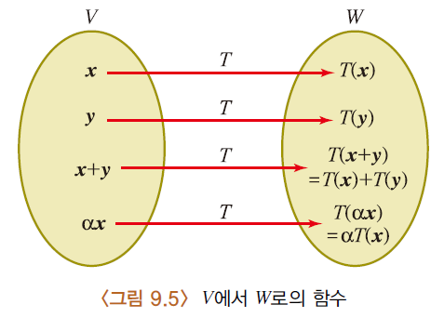
9.1
선형변환의 개념과 함수
LINEAR ALGEBRA
CHAPTER9 선형변환

Slide 15
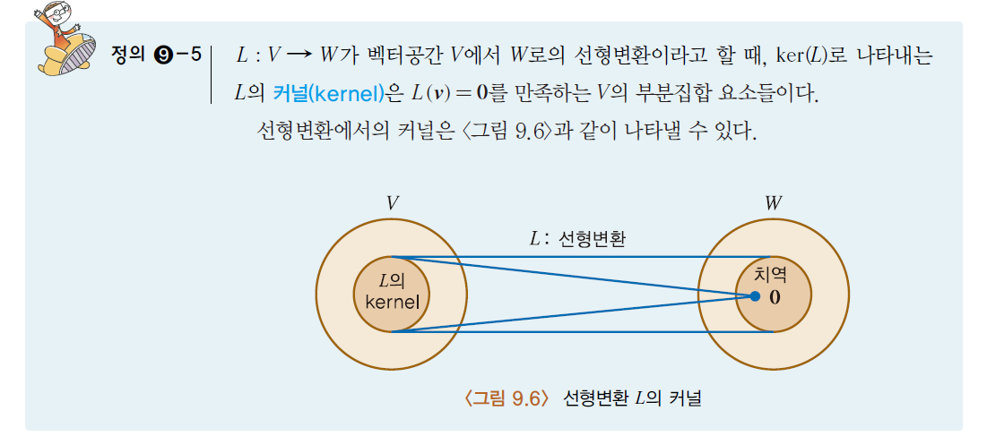
9.1
선형변환의 개념과 함수
LINEAR ALGEBRA
CHAPTER9 선형변환

Slide 16
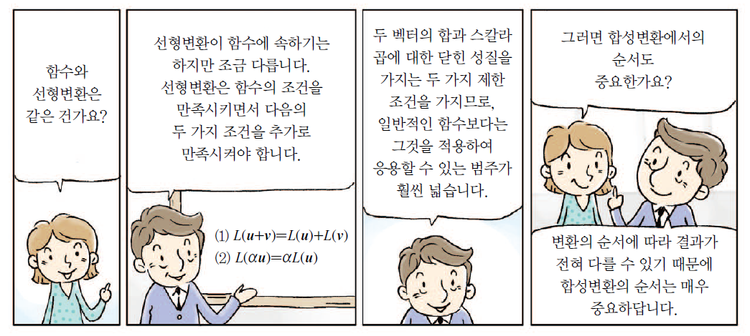
9.1
선형변환의 개념과 함수
LINEAR ALGEBRA
CHAPTER9 선형변환

Slide 17
9.1
선형변환의 개념과 함수
LINEAR ALGEBRA
CHAPTER9 선형변환

Slide 18
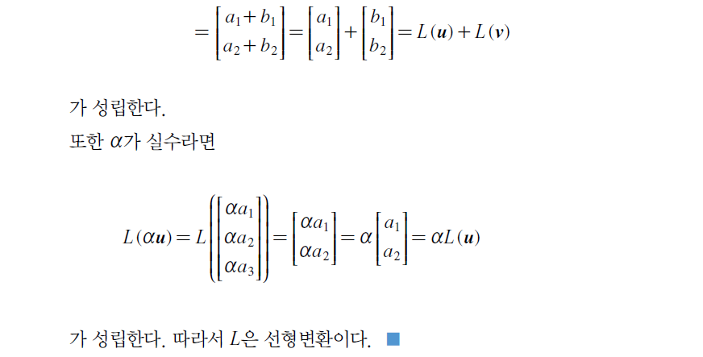
9.1
선형변환의 개념과 함수
LINEAR ALGEBRA
CHAPTER9 선형변환

Slide 19
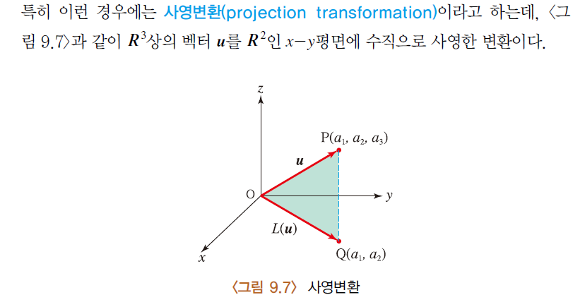
9.1
선형변환의 개념과 함수
LINEAR ALGEBRA
CHAPTER9 선형변환

Slide 20
9.1
선형변환의 개념과 함수
LINEAR ALGEBRA
CHAPTER9 선형변환

Slide 21
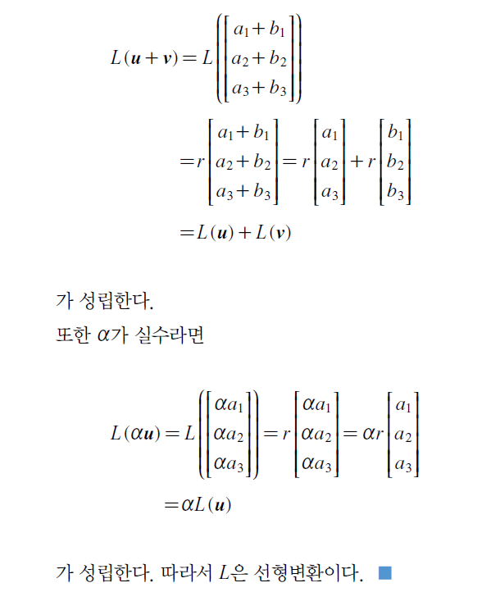
9.1
선형변환의 개념과 함수
LINEAR ALGEBRA
CHAPTER9 선형변환

Slide 22
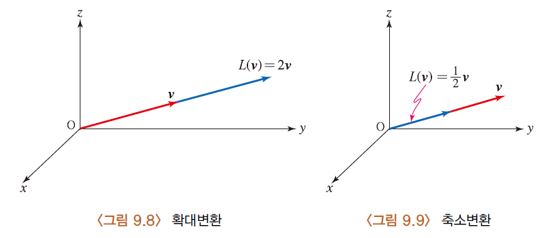
9.1
선형변환의 개념과 함수
LINEAR ALGEBRA
CHAPTER9 선형변환

Slide 23
9.1
선형변환의 개념과 함수
LINEAR ALGEBRA
CHAPTER9 선형변환

Slide 24
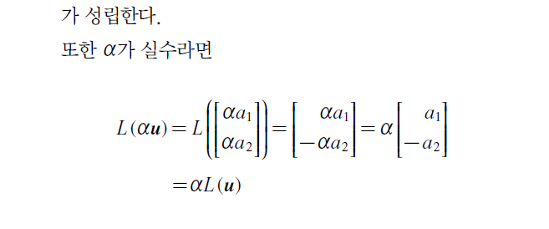
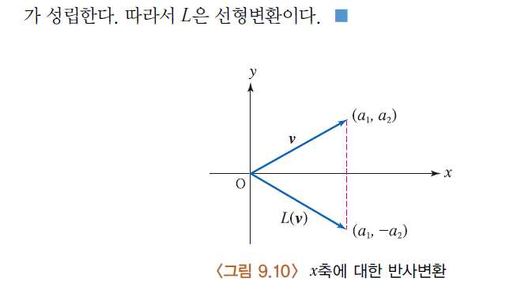
9.1
선형변환의 개념과 함수
LINEAR ALGEBRA
CHAPTER9 선형변환

Slide 25
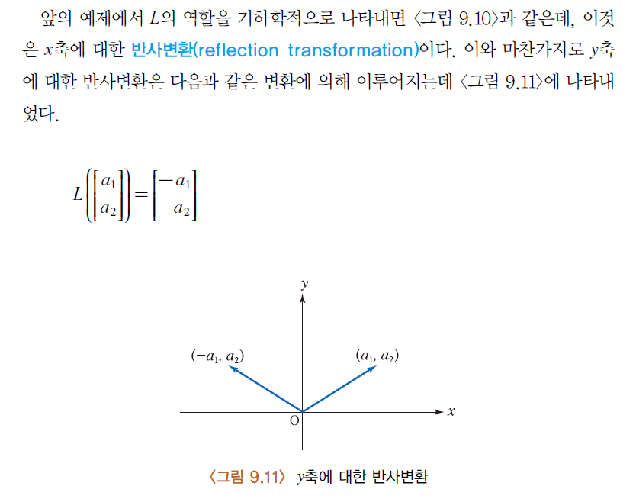
9.1
선형변환의 개념과 함수
LINEAR ALGEBRA
CHAPTER9 선형변환

Slide 26
9.1
선형변환의 개념과 함수
LINEAR ALGEBRA
CHAPTER9 선형변환

Slide 27
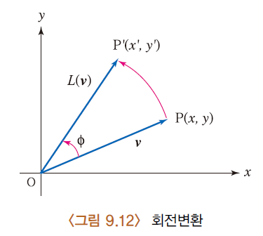
9.1
선형변환의 개념과 함수
LINEAR ALGEBRA
CHAPTER9 선형변환

Slide 28
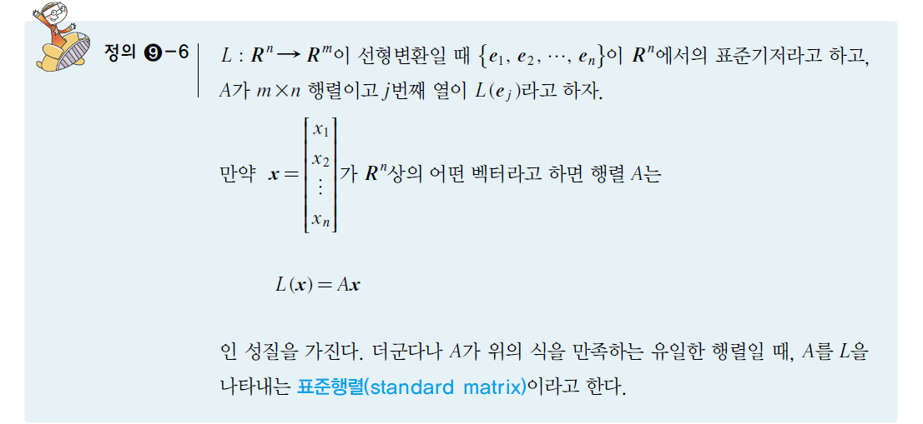
9.1
선형변환의 개념과 함수
LINEAR ALGEBRA
CHAPTER9 선형변환

Slide 29
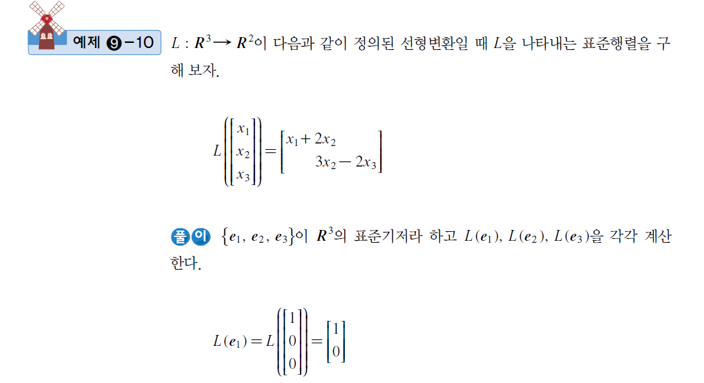
9.1
선형변환의 개념과 함수
LINEAR ALGEBRA
CHAPTER9 선형변환

Slide 30
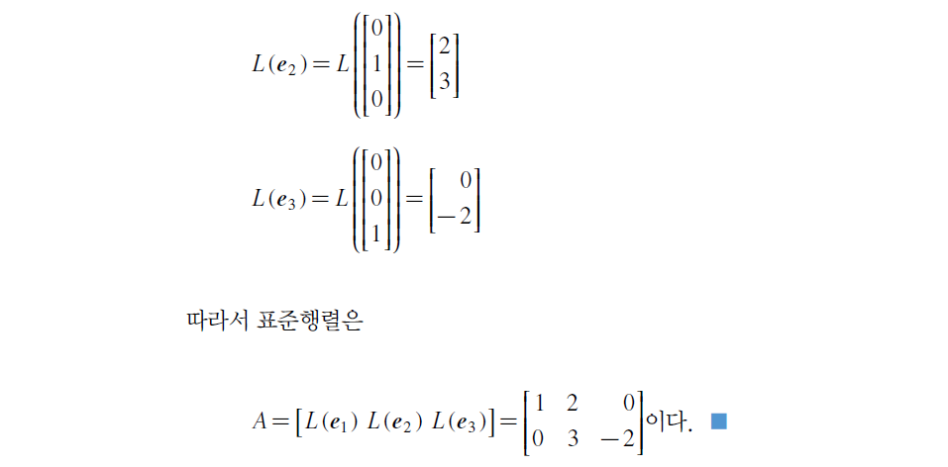
9.1
선형변환의 개념과 함수
LINEAR ALGEBRA
CHAPTER9 선형변환

Slide 31
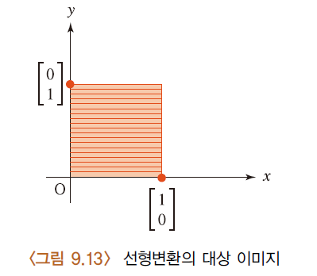
9.1
선형변환의 개념과 함수
LINEAR ALGEBRA
CHAPTER9 선형변환

Slide 32
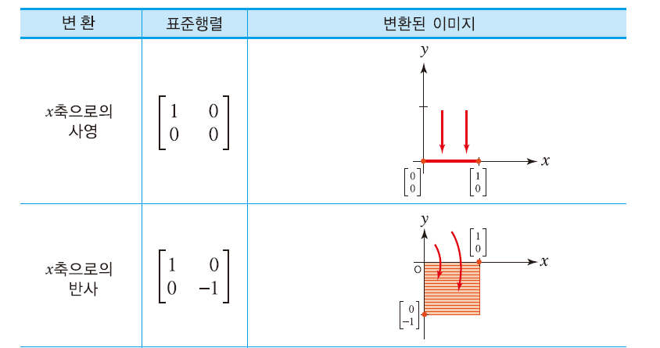
9.1
선형변환의 개념과 함수
LINEAR ALGEBRA
CHAPTER9 선형변환

Slide 33
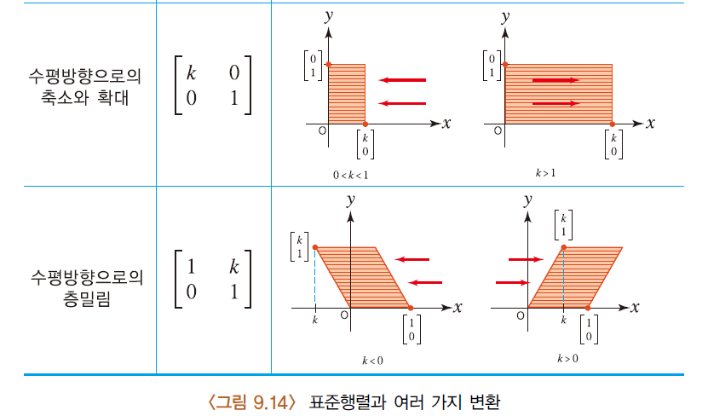
9.1
선형변환의 개념과 함수
LINEAR ALGEBRA
CHAPTER9 선형변환

Slide 34
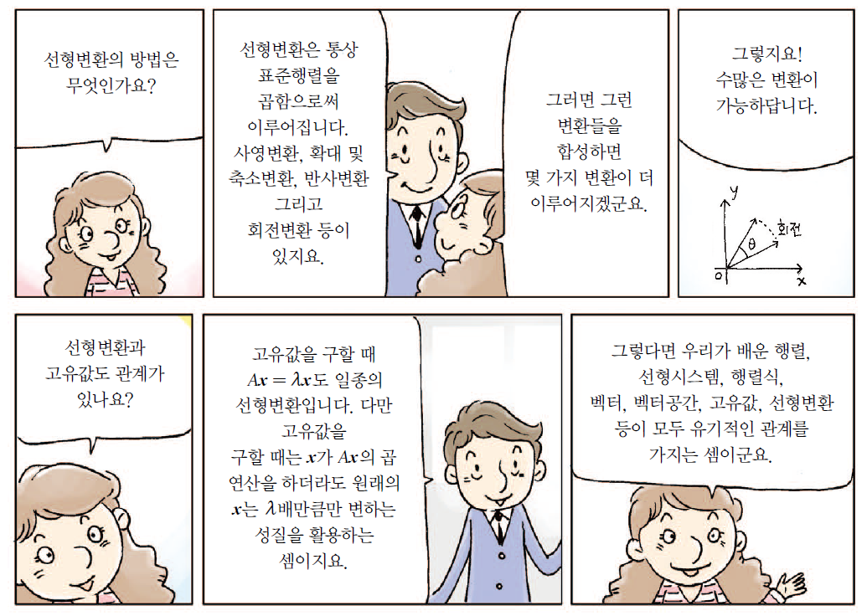
9.1
선형변환의 개념과 함수
LINEAR ALGEBRA
CHAPTER9 선형변환

Slide 35
9.2
선형변환의 응용
LINEAR ALGEBRA
CHAPTER9 선형변환

Slide 36
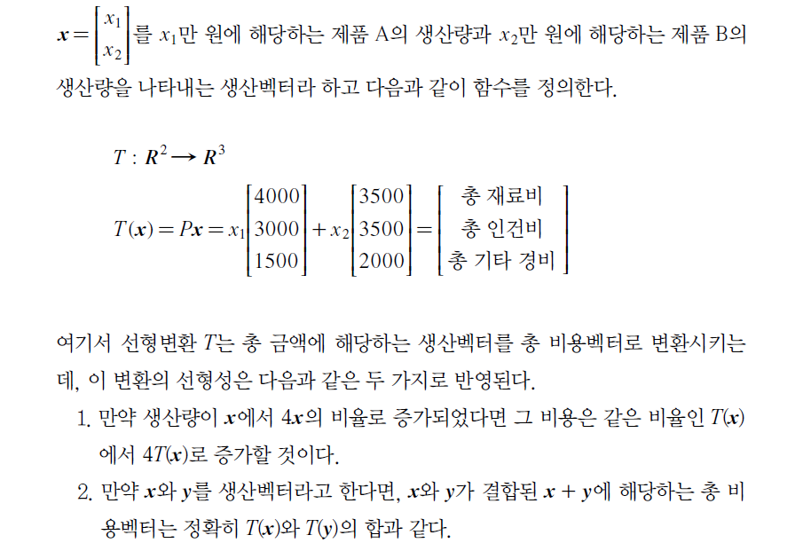
9.2
선형변환의 응용
LINEAR ALGEBRA
CHAPTER9 선형변환

Slide 37
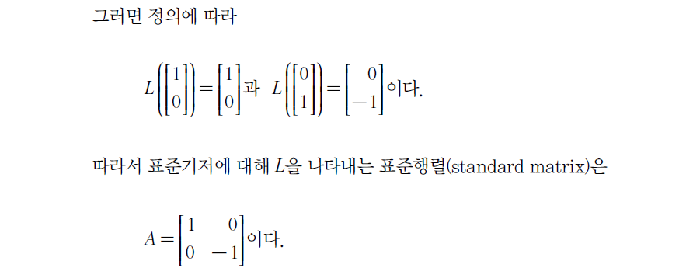
9.2
선형변환의 응용
LINEAR ALGEBRA
CHAPTER9 선형변환

Slide 38
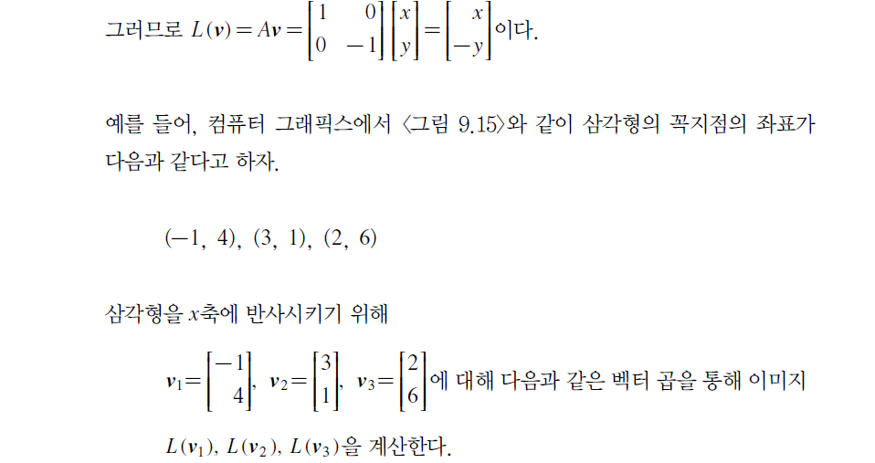
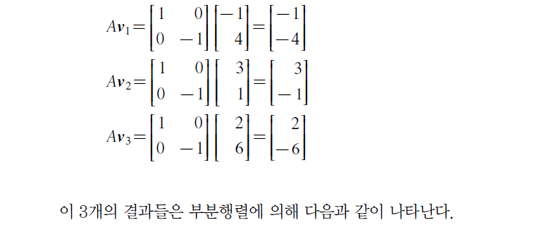
9.2
선형변환의 응용
LINEAR ALGEBRA
CHAPTER9 선형변환

Slide 39
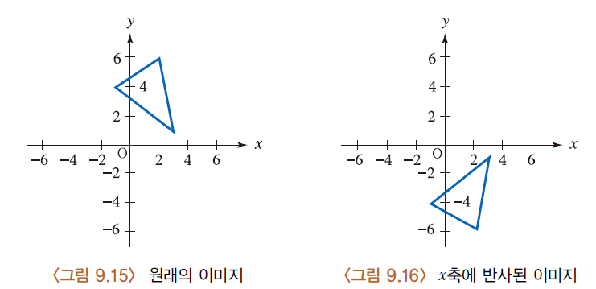
9.2
선형변환의 응용
LINEAR ALGEBRA
CHAPTER9 선형변환

Slide 40
9.2
선형변환의 응용
LINEAR ALGEBRA
CHAPTER9 선형변환

Slide 41
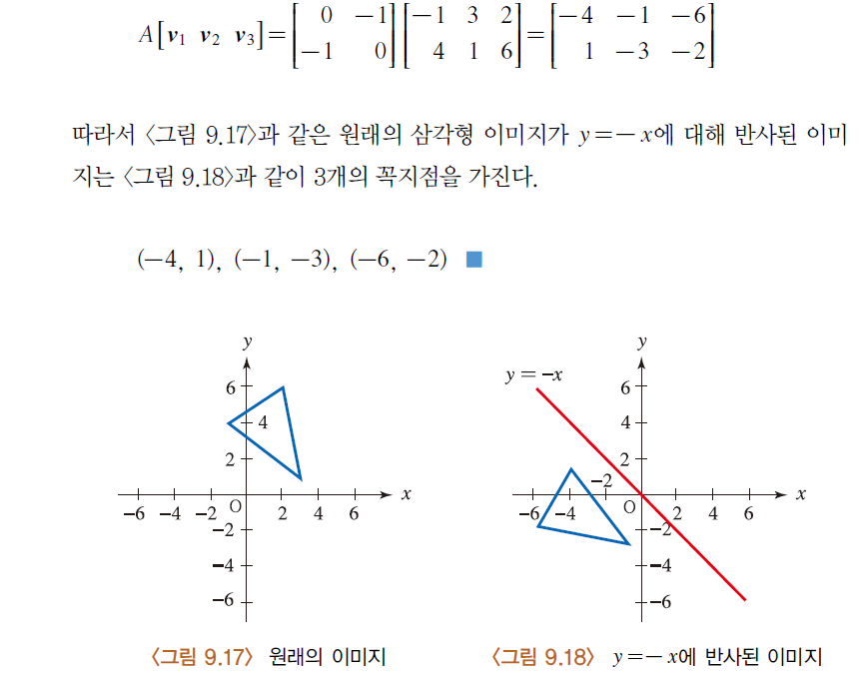
9.2
선형변환의 응용
LINEAR ALGEBRA
CHAPTER9 선형변환

Slide 42
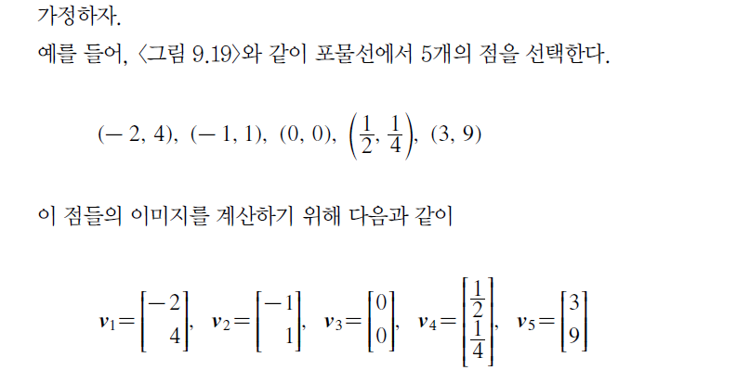
9.2
선형변환의 응용
LINEAR ALGEBRA
CHAPTER9 선형변환

Slide 43
9.2
선형변환의 응용
LINEAR ALGEBRA
CHAPTER9 선형변환

Slide 44
9.2
선형변환의 응용
LINEAR ALGEBRA
CHAPTER9 선형변환

Slide 45
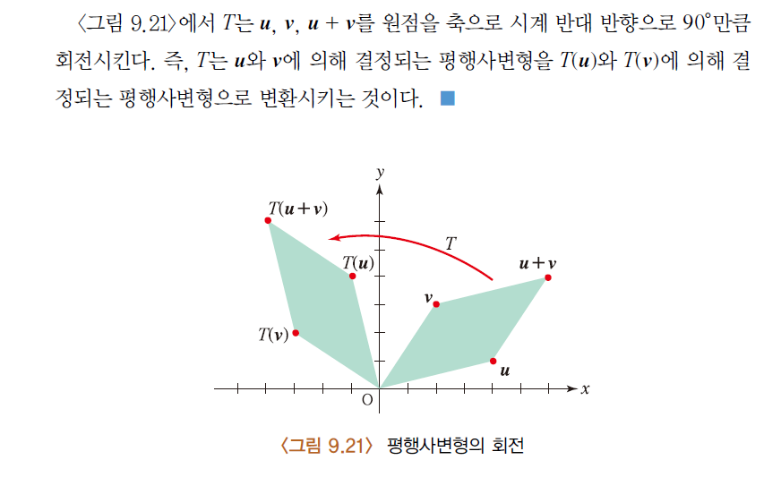
9.2
선형변환의 응용
LINEAR ALGEBRA
CHAPTER9 선형변환

Slide 46
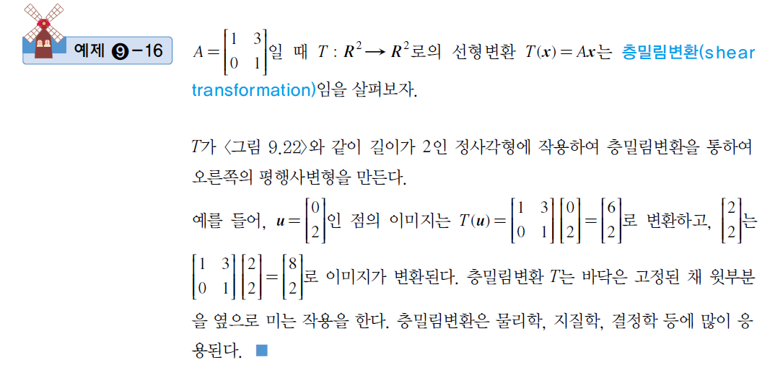
9.2
선형변환의 응용
LINEAR ALGEBRA
CHAPTER9 선형변환

Slide 47
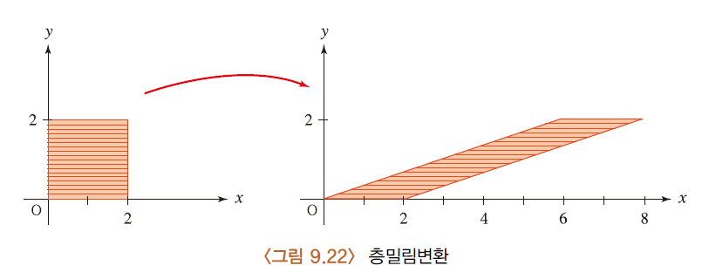
9.2
선형변환의 응용
LINEAR ALGEBRA
CHAPTER9 선형변환

Slide 48
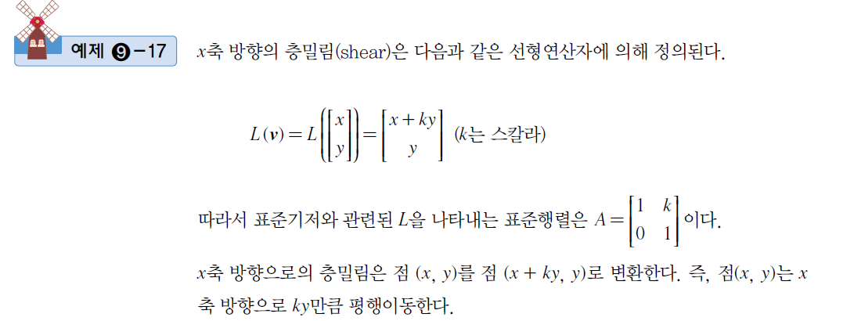
9.2
선형변환의 응용
LINEAR ALGEBRA
CHAPTER9 선형변환

Slide 49
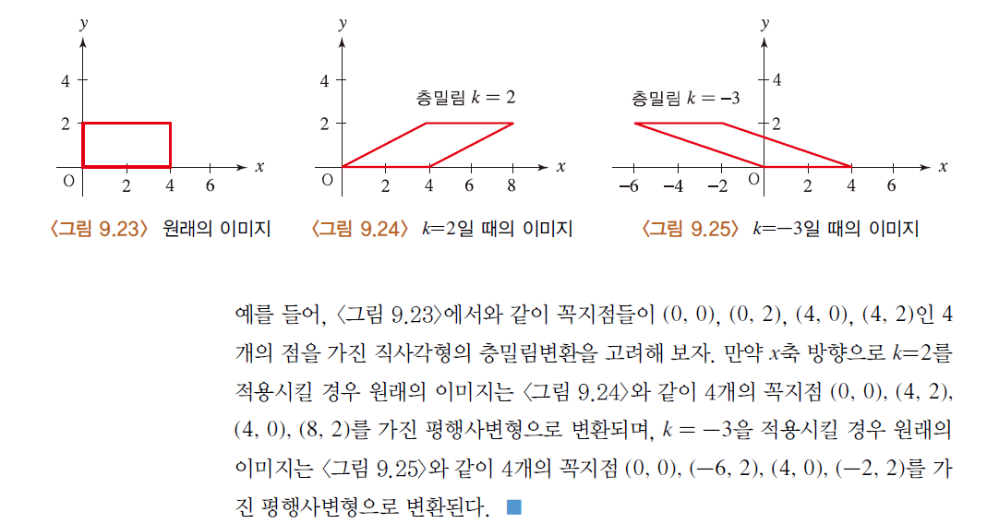
9.2
선형변환의 응용
LINEAR ALGEBRA
CHAPTER9 선형변환

Slide 50
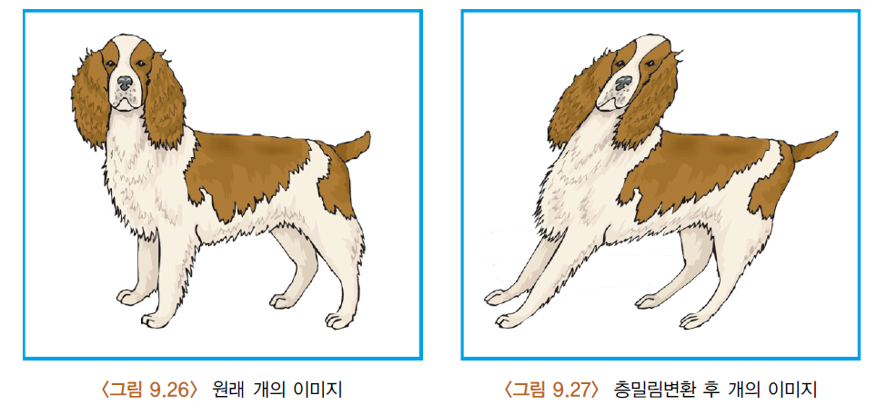
9.2
선형변환의 응용
LINEAR ALGEBRA
CHAPTER9 선형변환

Slide 51
9.2
선형변환의 응용
LINEAR ALGEBRA
CHAPTER9 선형변환

Slide 52
9.2
선형변환의 응용
LINEAR ALGEBRA
CHAPTER9 선형변환

Slide 53
9.2
선형변환의 응용
LINEAR ALGEBRA
CHAPTER9 선형변환

Slide 54
선형변환의 생활 속의 응용
선형변환은 선형 관계에 있는 다양한 데이터들의 변화에 따른 처리를 매우 원활하게 하여, 빠르고 정확한 계산을 가능하게 한다.
데이터의 단순화를 통하여 더욱 간편하게 각종 통계적 처리를 할 수 있도록 해 준다.
선형변환은 높은 차원의 벡터를 사영을 통하여 낮은 차원의 벡터로 변환시켜준다.
응용의 폭이 매우 넓은 행렬에서의 선형변환을 통하여 수학, 물리학, 공학 등에 많이 활용된다.
컴퓨터 그래픽에서 선형변환을 통해 점이나 도형 등의 영상을 변환시켜서 처리할 수 있으며, 다양한 그래픽의 변화를 통해 우리 눈을 즐겁게 해 준다.
LINEAR ALGEBRA
CHAPTER9 선형변환

Slide 55
감사합니다
Thank you

